Slide 1
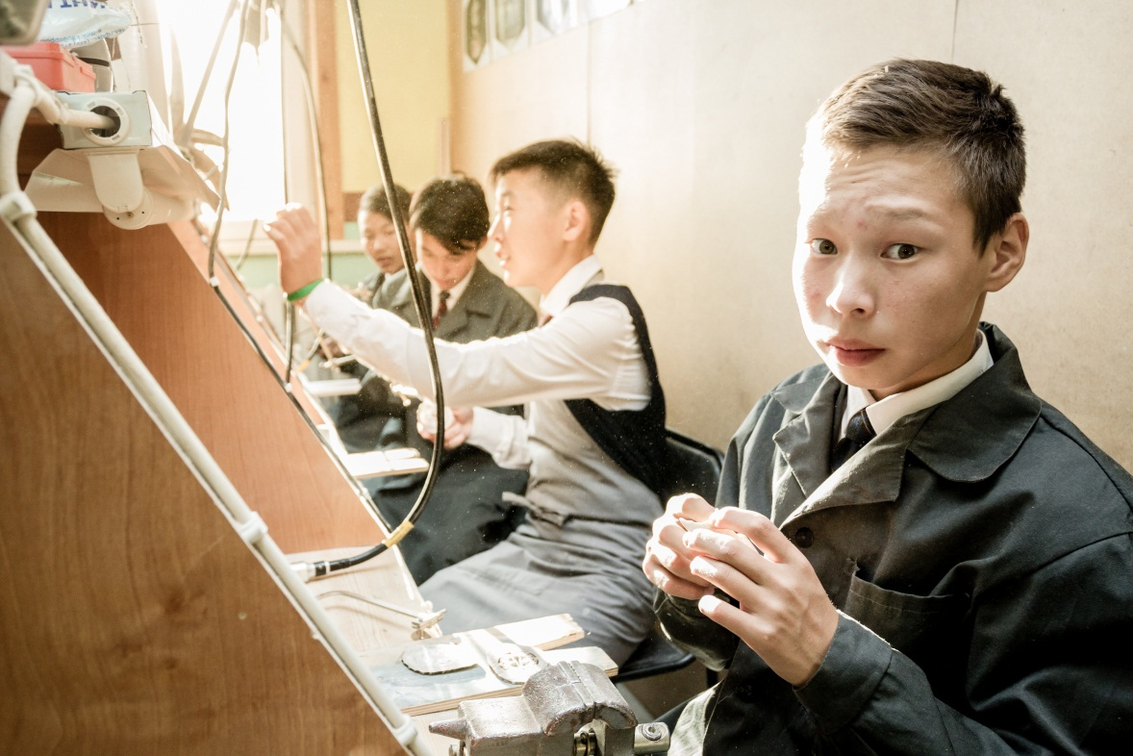
Метод ПРОЕКТНОЙ деятельности
«Проект – это вдохновенный прыжок от фактов настоящего к возможностям будущего»
Дж.К. Джонсон
Кучуров Николай Егорович
учитель технологии МБОУ «Антоновская СОШ имени Н.Н. Чусовского»

Slide 2
ПРОЕКТНАЯ деятельность
Основоположником метода проектной деятельности был американский философ-идеалист Джон Дьюи (1859-1952). Согласно его воззрениям, истинным и ценным является только то, что полезно людям, что дает практический результат и направлено на благо всего общества. Принцип прагматической педагогики: «обучение посредством делания»
Современный тезис понимания метода проектов: «Всё, что я познаю, я знаю, для чего мне это надо и где и как я могу эти знания применить»
Notes:
В основу метода проекта положена идея, составляющая суть понятия «проект», его прагматическая направленность на результат, который можно получить при решении той или иной практически или теоретически значимой проблемы.
Этот результат можно увидеть, осмыслить, применить в реальной практической деятельности.
Результаты выполненных проектов должны быть «осязаемы»:
если проблема теоретическая – то результатом будет конкретное её решение, оформленное в информационном продукте,
если проблема практическая – то результатом будет конкретный продукт, готовый к потреблению

Slide 3
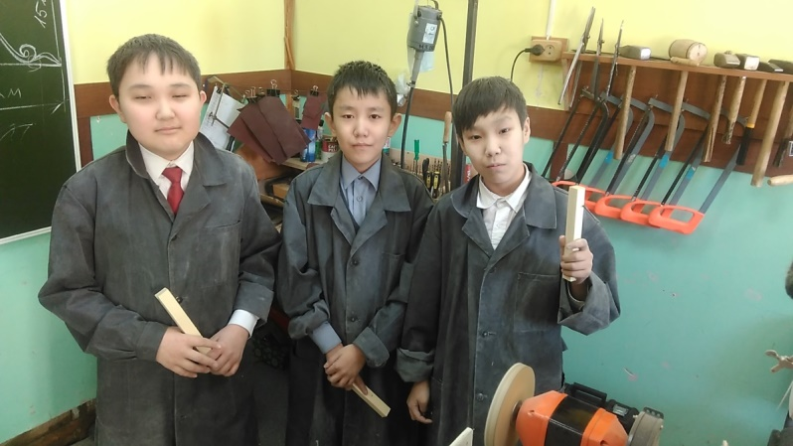
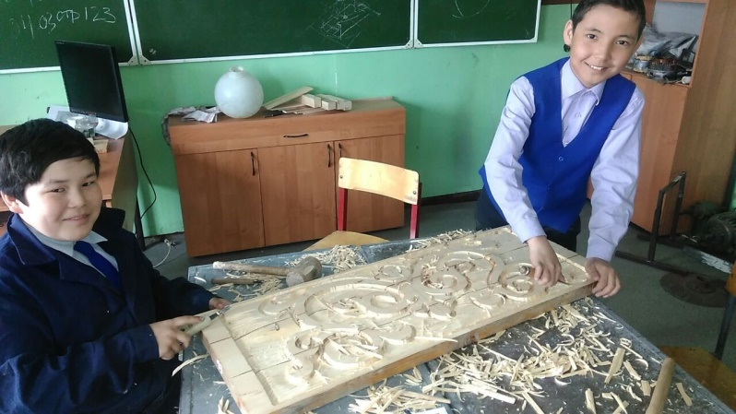
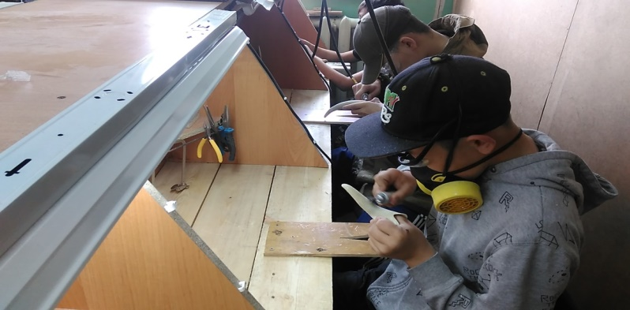
…
Классификация ученических проектов
По составу участников
По срокам реализации
комплексные
межгрупповые
групповые
индивидуальные
мини-проекты (в рамках одного занятия)
краткосрочные ( не более 2 недель)
средней продолжительности ( 1-3 месяца)
долгосрочный ( до 1 года)
По времени проведения
По характеру контактов
в урочное время
во внеурочное время
внутриклассными
внутришкольными
региональными
межрегиональными
международными
По комплексности
монопроекты
межпредметные

Slide 4
ТИПОЛОГИЯ проектов
ПРОДУКТ | РЕЗУЛЬТАТ | СПОСОБ ПОЛУЧЕНИЯ ПРОДУКТА | МЕТОД РЕШЕНИЯ
статья, доклад | новое знание | исследование | опрос, опыт, эксперимент
фотоотчёт | меро-приятие | планирование работ и их проведение | календар-ный
изделие/ услуга | изделие/ услуга | технология изготовления изделия/ оказания услуги | рукоделие
ИССЛЕДОВАТЕЛЬСКИЙ
ОРГАНИЗАЦИОННЫЙ,
СОЦИАЛЬНЫЙ
ТЕХНОЛОГИЧЕСКИЙ,
ТВОРЧЕСКИЙ,
ПРАКТИКО-ОРИЕНТИРОВАННЫЙ

Slide 5
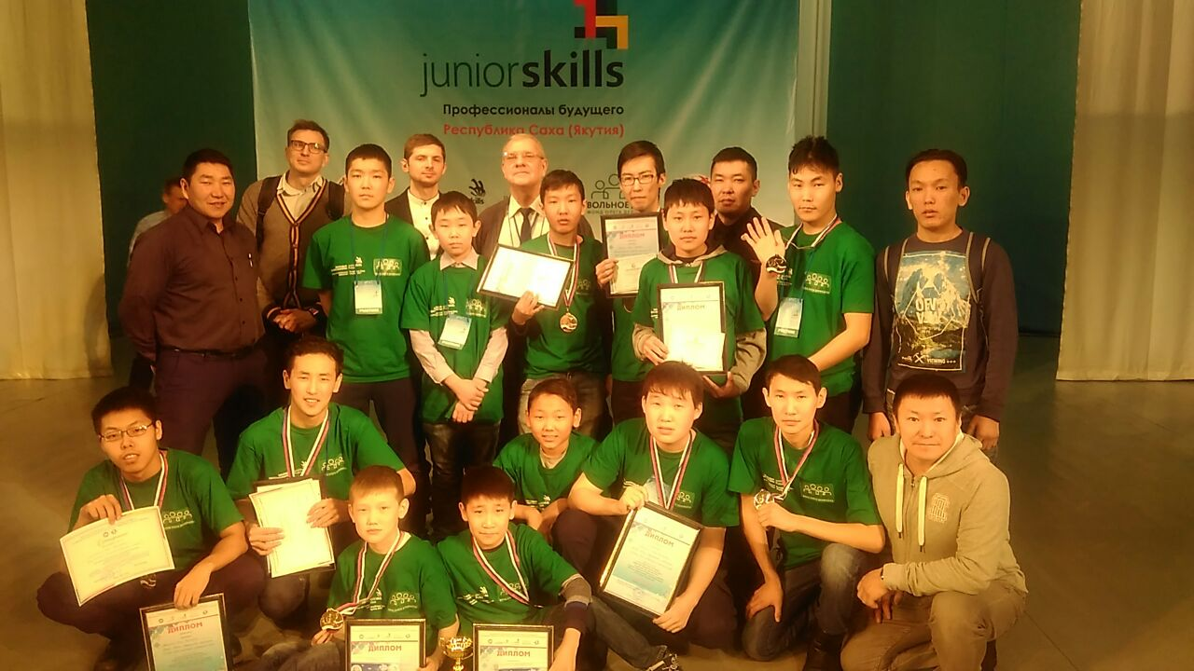
правил профессиональной организации проектной деятельности учащихся

Slide 6
Правило ПЕРВОЕ
Создание «ситуации успеха» в
проектной деятельности
ПРОЕКТ – это способ организации педагогического процесса, основанных на взаимодействии педагога и учеников, способ общения с окружающей средой, поэтапная практическая деятельность по достижению поставленной цели
«Доводы, до которых
человек додумался сам,
убеждают больше,
чем те, которые пришли
в голову другим»
Луи Паскаль
В результате проектной деятельности всегда появляется уникальный продукт/новая услуга

Slide 7
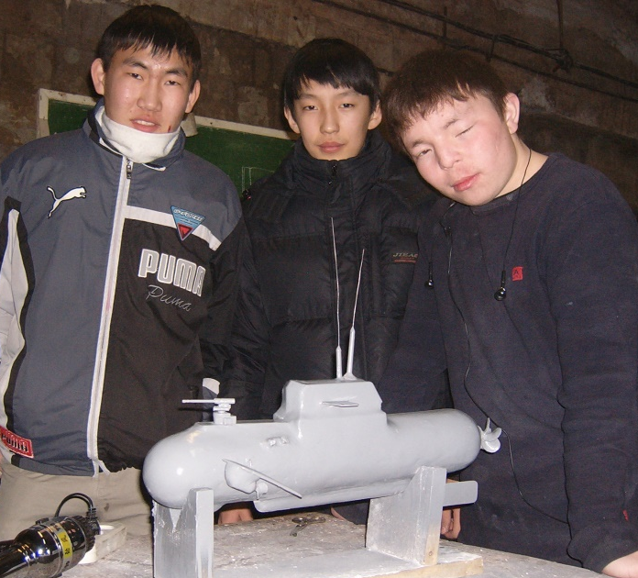
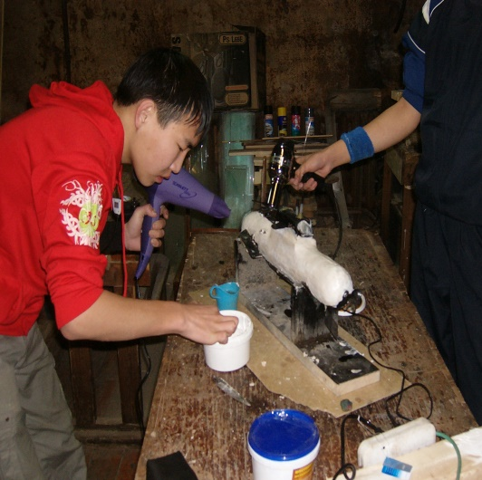
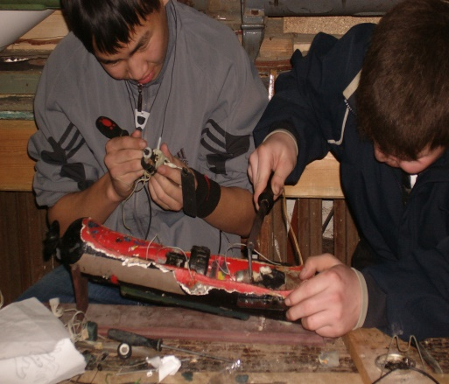
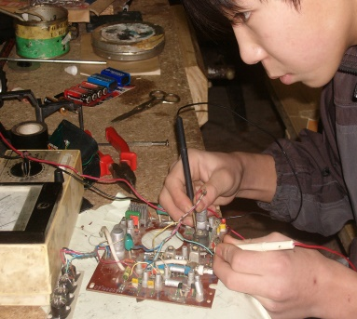
«Плохой учитель преподносит истину, хороший – учит ее находить»
Адольф Дистервег
Правило ВТОРОЕ
ПРОЕКТ – это лестница, где нельзя перепрыгивать через ступеньки

Slide 8
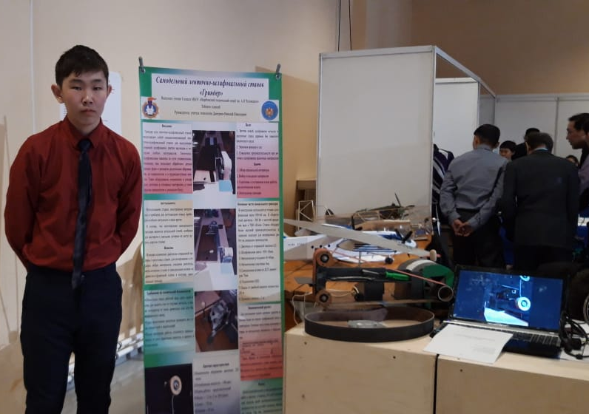
Учет возрастных и индивидуальных особенностей и зоны ближайшего развития учащихся
Правило ТРЕТЬЕ
Динамика исследовательских проектов учащихся в школе
- исследовательские проекты учащихся 5-6 классов
- учебно-исследовательские проекты подростков
- научно-исследовательские проекты старшеклассников
«Планы — бесполезны, планирование — бесценно»
Дуайт Эзенхауэр
Ценность внеурочных исследовательских проектов учащихся заключается в том, что они углубляют практическую направленность учения, соединяют обучение с жизнью, усиливают познавательную активность учащихся, учат самостоятельно мыслить, находить и решать проблемы исследовательскими методами

Slide 9
Изучение требований к условиям организации проектной деятельности учащихся
Правило ЧЕТВЁРТОЕ
Схема организации проектной деятельности
проблема
задача
Задача проектной деятельности учащихся – развить исследовательскую самостоятельность и инициативу школьников, подкрепляя её правильно задаваемыми вопросами
рефлексия
действие
новая задача
«Наиболее глубокий след оставляет то, что тебе удалось открыть самому»
Джордж Пойа

Slide 10
…
Использование эффективных способов презентации проектов
Правило ПЯТОЕ
Формы презентации проекта:
Уделите особое внимание презентации и самопрезентации проекта
праздник, телепередача
спектакль, концерт
выставка, конкурс
реклама, газета
составление буклета
тематическая презентация
открытый показ
соревнование, ролевая игра
путешествие, экскурсия
конференция, деловая игра и др.
Проект рассказывает о своём создателе больше, чем безликая отметка
«Мозг, хорошо устроенный, стоит больше, чем хорошо наполненный»
Мишель Монтень

Slide 11
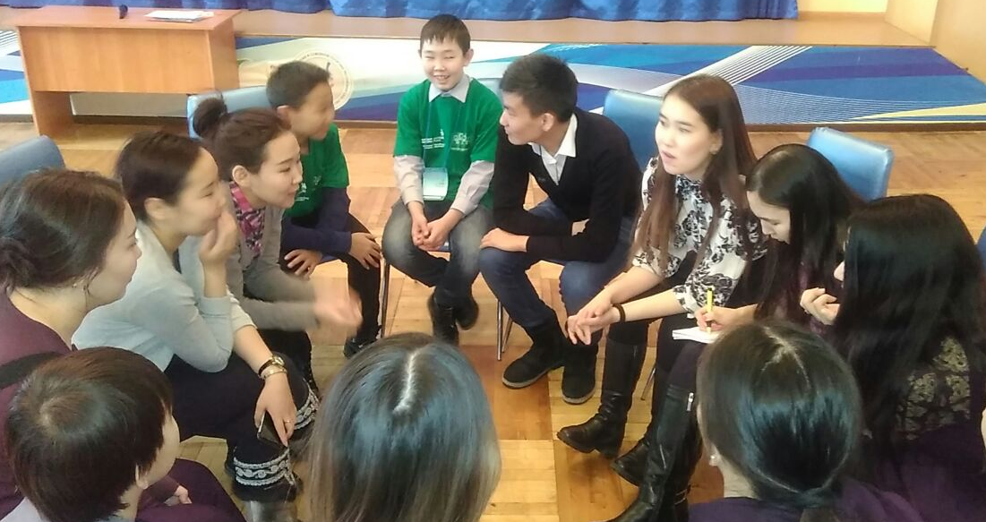
…
Разработка проектов
Структура проектной деятельности включает 5 этапов:
Успешная защита проекта является главным критерием подготовки выпускников к жизни, продолжению образования
Новым структурным компонентом проектирования в старших классах является выдвижение гипотезы, умение её подтвердить или опровергнуть результатами исследования
ПРОБЛЕМА
ПРЕЗЕНТАЦИЯ
ПЛАНИРОВАНИЕ
Ты – СУПЕР!!!
ПРОДУКТ
ПОИСК ИНФОРМАЦИИ

Slide 12
ЭТАПЫ проекта
Педагог помогает ребенку выбрать наиболее актуальную и посильную для него задачу на определенный отрезок времени
МОТИВАЦИЯ
План деятельности по достижению цели:
- к кому обратиться за помощью; - в каких источниках можно найти информацию; - какие предметы использовать (принадлежности, оборудование); - с какими предметами научиться работать для достижения цели
ЦЕЛЕПОЛАГАНИЕ
РАЗРАБОТКА проекта
ВЫПОЛНЕНИЕ проекта
ПОДВЕДЕНИЕ итогов
Практическая часть
Представление проекта, оценка качества полученных результатов, определение задач для новых проектов
Notes:
Использование исследовательских методов, предусматривающих определённую последовательность действий:
определение проблемы, вытекающих из неё задач исследования,
составление плана деятельности,
практическая реализация проекта,
оформление конечного результата,
подведение итогов, выводы

Slide 13
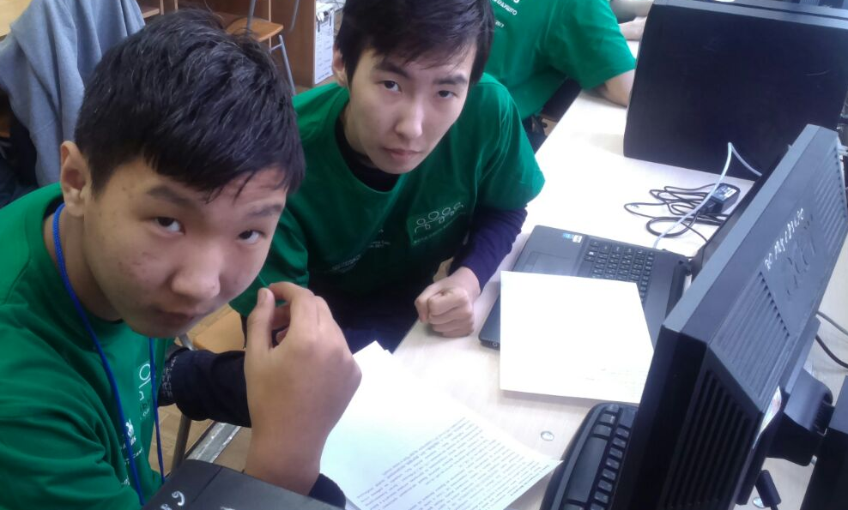
Погружение в проектную задачу
Проектная задача должна содержать в явном или относительно скрытом виде набор действий, которые должны быть выполнены группой детей. Количество заданий в проектной задаче – это количество действий, которые необходимо совершить, чтобы задача была решена
1
На этом этапе осуществляется
поиск проблемной области

Slide 14
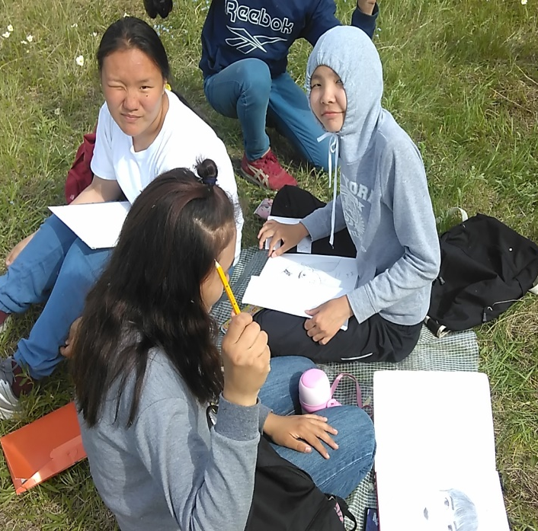
Организаци-онный этап
Основными условиями успешности проектной деятельности группы являются следующие критерии:
Все члены команды равны. Команды не соревнуются.
Все члены команды должны получать удовольствие от общения друг с другом и оттого, что они вместе выполняют проектное задание.
Каждый должен получать удовольствие от чувства уверенности в себе.
Все должны проявлять активность
и вносить свой вклад в общее дело.
Не должно быть так называемых
«спящих партнеров»
2
Успешность реализации организационного этапа является залогом успешности всего проекта

Slide 15
Осуществ-ление деятельности
Источники информации:
3
учителя и родители, Интернет, наблюдение, книги, эксперимент
Отбор материал – это трудоёмкая
и кропотливая работа!
В процессе выполнения практических операций дети:
- подбирают необходимую информацию,
- изучают теоретические положения, необходимые для решения поставленных задач,
- работают с литературой,
- осуществляют промежуточный контроль качества своей деятельности,
- вносят изменения в процесс проектной деятельности,
- корректируют последовательность операций

Slide 16
Обработка и оформление результата
В основе этого этапа лежит:
а) анализ информации;
б) формулирование выводов.
4
Учащиеся систематизируют полученные данные, объединяют в единое целое полученную каждой группой (или участником) информацию, подводят итог работы, оформляют результаты исследования, выстраивают общую логическую схему, делают выводы
На этом этапе осуществляются структурирование полученной информации и интеграции полученных знаний, умений, навыков.
Нужны контроль и помощь учителя/родителей

Slide 17
Обсуждение результатов (рефлексия)
Учащимся необходимо сделать самоанализ своей работы и оценить работу участников своей группы, а учителю – оценить усилия учащихся, креативность, использование источников
5
Оценка результатов и процесса (рефлексия) включает: оценивание путём коллективного обсуждения и оценивание путём самооценок
Задача рефлексии – вносить упрощения в рабочие процедуры, устранять неэффективные действия, способствовать совершенствованию навыков совместной работы всех членов группы

Slide 18
https://ntl-uch.wixsite.com/kneu/svyazasya
Эл. почта: nkucurov@mail.ru

